Slide 1
Тема 2 Алгоритмизация и программирование
Понятие алгоритма и программы
Схемы алгоритмов
Языки программирования
Система программирования Delphi

Slide 2
Понятие алгоритма, программы
Алгоритм – это последовательность действий, в результате выполнения которых получается решение поставленной задачи.
Вычислительные алгоритмы - это такие, действия которые «умеет» выполнять компьютер.
Как вы уже знаете, примитивные действия компьютера – это обработка последовательностей из 0 и 1.
Программа - запись вычислительного алгоритма на языке, который умеет читать компьютер
После накопления опыта применения ЭВМ для решения различных классов задач, было осознано, что компьютер –может выполнять любую формализованную работу по переработке информации. Именно такой работой является перевод программы с одного формального языка на другой. Возникли первые языки высокого уровня

Slide 3
Примитивы и язык программирования
Для представления алгоритмов использование обычных языков не подходит, ввиду возможности их двусмысленного толкования или недостаточной детализации описания
Эта проблема решается путем создания четко определенного набора составных блоков, из которых могут конструироваться описания алгоритмов. Такие блоки называются примитивами.
То, что примитивам даются точные определения, устраняет многие проблемы неоднозначности и одновременно требуют одинакового уровня детализации для всех описываемых с их помощью алгоритмов.
Язык программирования это набор примитивов вместе с набором правил, устанавливающих, как эти примитивы могут комбинироваться для представления более сложных идей.

Slide 4
Пример описания примитива
Описание примитива состоит из двух частей:
Синтаксической и семантической.
Синтаксис – это символьное представление примитива.
Семантика – это значение (содержание) примитива.
Например:
синтаксис семантика
if a>b then d
else c;
var a:byte; - число целого типа, 1 ячейка, операции +-*….
a>b
c
d

Slide 5
Устройство языков высокого уровня
В языках программирования высокого уровня вместо адресов ячеек им принято давать имена (идентификаторы),
Содержимое ячеек принято называть переменными или константами, в зависимости от того изменяется оно или нет в процессе работы.
Во всех языках фундаментальным понятием является примитив-оператор, который представляет описание определенного набора действий ЭВМ.
Программа, написанная на языке программирования, состоит из последовательности таких примитивов-операторов

Slide 6
Представление алгоритма
во время его разработки
При разработке алгоритма разработчик должен сохранять в памяти множество взаимосвязанных понятий, объем которых в некоторых случаях просто превосходит возможности человеческого мышления
человеческого мышление способно оперировать одновременно примерно с 7 деталями.
Поэтому разработчик нуждается в средствах записи, позволяющих ему вспомнить особенности любой части разрабатываемого алгоритма.

Slide 7
Схемы алгоритмов
Схема алгоритма – графическое изображение алгоритма в виде геометрических фигур, соединенных линиями, указывающими последовательность выполнения действий,
в соответстви с
ГОСТ 19.701.90: - 01.01.1992
Диплом у вас будет обязательно содержать схемы алгоритмов

Slide 8
В 1950-60гг. самым совершенным средством была блок схема
1)
2)
3)
While
Repeat
Элемент
обработки
Структурированные схемы реализуют – принцип декомпозиции, который заключается в следующем:
Элемент обработки, представляющий собой решение задачи можно разделить на несколько элементов, представляющих собой решения подзадач составленные из элементов 1), 2), 3).
Отсюда название технологии структурного программирования

Slide 9
Схемы Насе - Шнейдермана позволяют уменьшить громоздкость
op 1
Условие
– +
ор 2 ор 1
условие
условие
op 2
op
op 3
обработка
1) следование
2) решение
3) While
Repeat
Key
1
2
3 4
case

Slide 10
Основные элементы схем алгоритмов
x,y
Ввод данных с внешнего носителя
x,y
Вывод результатов на внешний носитель
Обмен иформацией между
подпрограммами
u,v
a:= x+y
Линейный вычислительный процесс
c:= a+x²
d:=y/c

Slide 11
Основные элементы схем алгоритмов
Разветвление алгоритма в
зависимости от условия
условие
Условие выхода
Циклы,т.е. организация повторений некоторой последовательности операторов
Условие выхода

Slide 12
Пример
Нач
–
+
B1
B2
D2
B1
– +
B2 D2
D1 B3
D3
D1
B3
D3

Slide 13
Языки программирования
Язык машинных команд: ( I поколение)
Адрес ячейки = цифровой номер, КОП = целое число
Ассемблеры: (II поколение)
КОП = имя, Адрес (содержимое) ячейки = имя переменной
Языки высокого уровня (III поколение)
Содержимое ячейки = переменная или константа
Вместо КОП – операторы (выполняемые и невыполняемые)
Набор операторов определяет возможности языка
Машинно-независимость языка

Slide 14
Технологии программирования
1. Процедурное (императивное) программирование
Основные понятия – модуль, программа, подпрограмма, линейный процесс, разветвляющийся процесс, циклический процесс. (Фортран, ПЛ, Бейсик, Паскаль, С, …)
2. Структурное программирование.
Без GoTo. (Паскаль, С, …)
3. Декларативное программирование
Имеется набор базовых операторов для решения ряда профильных (например экономических) задач (Prolog)
4. Функциональное программирование
Имеется набор функций, требуемая функция конструируется из имеющихся (Lisp)
5. Объектно-ориентированое программирование
Основная единица данных – активный объект , объединяющий простые данные и методы их обработки (С++, Delphi,…)

Slide 15
Программирование в Объектно Ориентированных языках
Имя (Memo)
Структура Объекта
Список данных:
a, Lines,…
Методы обработки данных:
Sqr, Sin,
Clear, Add, …
Работа с объектом:
Memo.Clear;
Memo.Lines.Add(‘fff’);
Обработчики событий:
TForm1.Button1Click
Имеется большое число стандартных объектов, которые получили название компоненты.
При создании новых объектов используется процедурный подход

Slide 16
Система программирования Delphi
Развитие ОО языка Паскаль до визуальной системы программирования (1996).
Атор Паскаля (1970) – Никлаус Вирт (Швейцария).
Программа в Делфи представляет совокупность объектов с указанием способов их взаимодействия. Новые объекты описываются на языке Паскаль.
Реализован принцип ситуационного программирования, при котором вызов того или иного объекта происходит при наступлении определенного события – щелчек мышкой, нажатие клавиши, …
Имеется большой набор стандартных компонент, обеспечивающих визуальное отображение на форме множества полезных конструкций – кнопки, таблицы,.

Slide 17
Основные понятия заложеныe в концепции Паскаля
принцип надежности. Все переменные, которые используются, должны быть описаны в заголовке программы;
простота реализации транслятора позволяет его адаптацию практически на любом типе компьютера и высокую скорость компиляции.
развитая структура данных делает этот язык универсальным языком многоцелевого назначения, позволяющим реализовать современные технологии объектно-ориентированного программирования.
принцип структурирования, который позволяет автоматизировать проверку правильности программ. Возможности языка позволяют записать алгоритм любой сложности без использования меток и операторов GOTO.

Slide 18
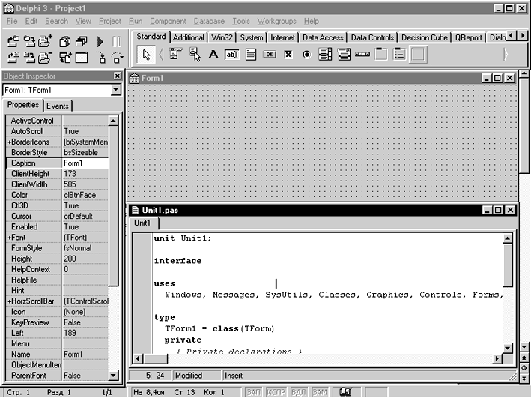
Среда разработки программ DELPHI
1
7
2
3
6
4
5
Рис. 1.
  1-главное окно; 2 – основное меню, 3 – пиктограммы основного меню,
4 - окно инспектора объектов; 5 – окно текста программы,
6- окно пустой формы; 7 – меню компонентов.

Slide 19
Среда разработки
Главное окно всегда присутствует на экране и предназначено для управления процессом создания программы.
Окно инспектора объектов (вызывается клавишей F11) состоит из двух страниц - Properties (Свойства), Events (события)
Окно формы представляет собой проект рабочей панели Windows-окна программы.
Окно текста программы предназначено для просмотра, написания и редактирования текста программы.

Slide 20
Программа в DELPHI состоит из
файла проекта (расширение .dpr). Находится информация о модулях, составляющих данный проект. Не предназначен для редактирования
файлов описания окон формы (.dfm). Не предназначен для редактирования
файлов исходного текста (расширение .pas). Составляется разработчиком.

Slide 21
Файл исходного текста с пустой формой содержит стандартную заготовку создаваемого модуля
unit Unit1;
interface
uses
Windows, Messages, SysUtils, Variants, Classes, Graphics,Controls, Forms, Dialogs;
type
TForm1 = class(TForm)
private
{ Private declarations }
public
{ Public declarations }
end;
var
Form1: TForm1;
implementation
{$R *.dfm}
end.

Slide 22
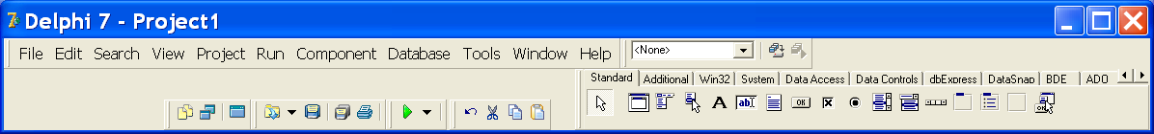
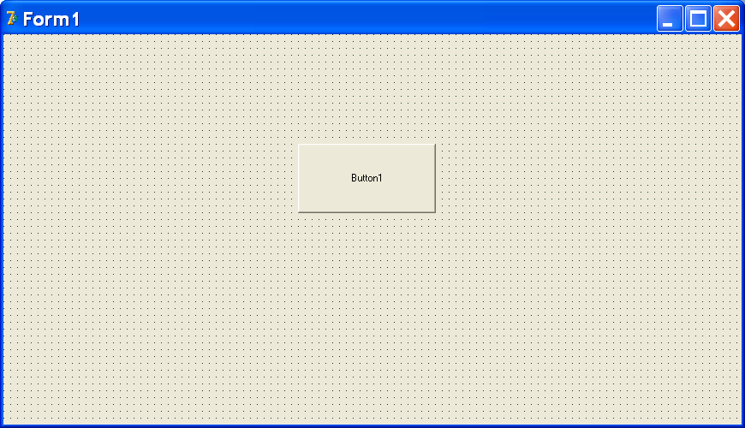
Поместим на форму кнопку и произведем на ней двойной щелчек мышкой

Slide 23
В текстовом окне появится заготовка обработчика события щелчек по кнопке
type
TForm1 = class(TForm)
Button1: TButton;
procedure Button1Click(Sender: TObject);
private
{ Private declarations }
public
{ Public declarations }
end;
var
Form1: TForm1;
implementation
{$R *.dfm}
procedure TForm1.Button1Click(Sender: TObject);
begin
end;
end.

Slide 24
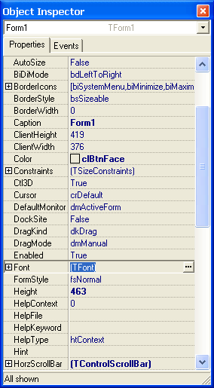
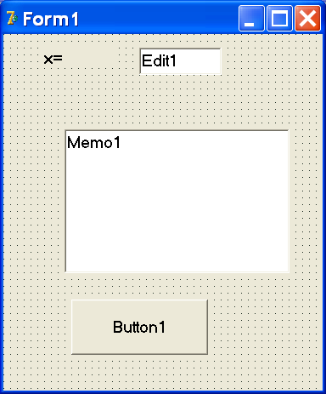
Проект первой программы

Slide 25
Визуальные компоненты TEdit и TMemo
TEdit – компонет, предоставляющий пользователю окно однострочного редактора для ввода/вывода информации в виде одной строки. Работа с этим компонентом реализуется через свойство Text, которое представляет переменную строкового типа. Строка помещенная в эту переменную автоматически отображается на экране. И наоборот – изменение в окне немедленно заносится в переменную Edit1.Text.
TMemo – компонет, предоставляющий пользователю окно многострочного редактора для вывода информации в виде нескольких строк. Имеет свойство Lines и метод Add.

Slide 26
Вычислить y=x²+1
procedure TForm1.Button1Click(Sender: TObject);
var x,y:extended;
begin
Memo1.Clear;
Memo1.Lines.Add('Results of Ivanov');
x:=StrtoFloat(Edit1.Text);
y:=sqr(x)+1;
Memo1.Lines.Add('x=' +
FloatToStrF(x,fffixed,6,2));
Memo1.Lines.Add('y=' +
FloatToStrF(y,fffixed,8,4));
end;

Slide 27
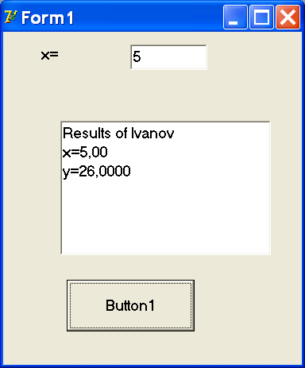
Результат

Slide 28
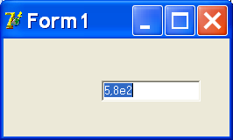
Обработчик Form.Create
type
TForm1 = class(TForm)
Edit1: TEdit;
procedure FormCreate(Sender: TObject);
private
end;
var
Form1: TForm1;
Implementation
procedure TForm1.FormCreate(Sender: TObject);
begin
Edit1.Text:='5,8e2';
end;
end.

Slide 29
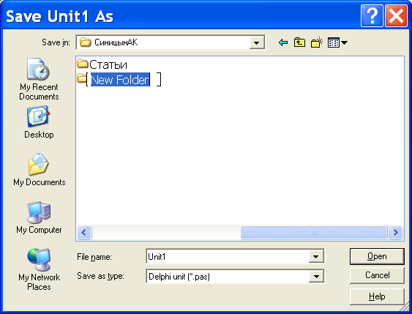
Сохранить программу
В меню File выберем Save Project As
Создадим новую папку
«Иванов ЛР№1»

Slide 30
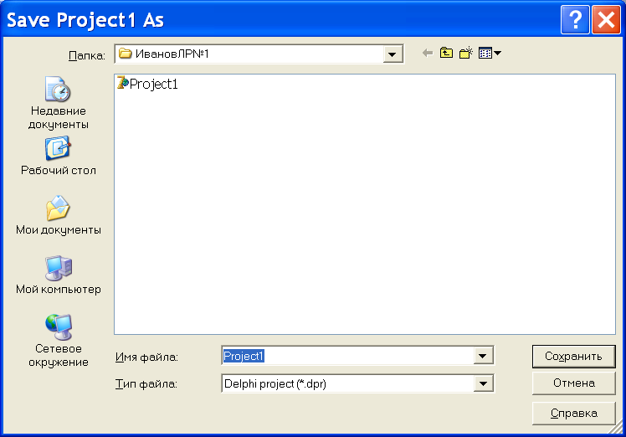
Сохранить программу

Slide 31
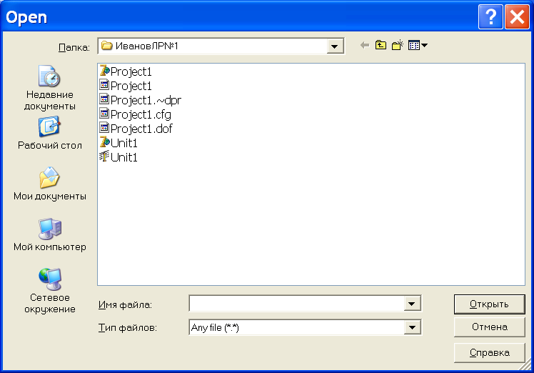
Посмотрим, что сохранилось
В меню File выберем Open

Slide 32
